Slide 1
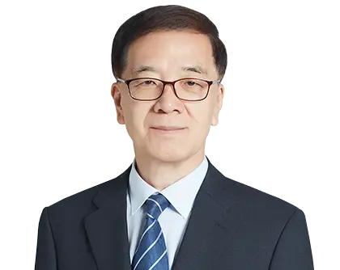
김 화 진
고문위원
학력
· 서울대학교 수학과 졸업
· 미국 하버드 대학교 로스쿨 법학석사
· 독일 뮌헨 대학교 법학부 법학박사
경력
· 현) 미국 뉴욕주 변호사 (1994 - )
· 현) 미국 미시간대 로스쿨 석좌교수
· 현) 국민연금 지배구조개선위원회 위원장
· 현) 영국 옥스퍼드대 금융법학술지 편집위원
· 현) 아시아기업금융포럼 의장
· 전) 서울대학교 로스쿨, 법과대학 교수 (상법, 증권법)
· 전) 서울대학교 경영대학 강의 (투자은행, M&A)
· 전) 서울대학교 재산관리위원회, ESG위원회 위원
· 전) 미국 스탠퍼드대, 뉴욕대 로스쿨 강사
· 전) 이스라엘 텔아비브대, 라이히만대 강의
· 전) HD현대 사외이사, ESG위원회 위원장
· 전) 아산 정주영 기념사업회 위원
· 전) 맥쿼리한국인프라투융자회사 감독이사
· 전) 한국ESG기준원 의결권위원회 위원장
· 전) 대통령자문 국민경제자문회의 전문위원
· 전) 한국금융투자협회 공익이사
· 전) 대법원 사법연수원 강사
· 전) 법무부 법무자문위원회 위원
· 전) 대한변호사협회지 편집위원

